Slide 1
Творческий проект
По технологии
“Дизайнерский стул для школы”
Выполнил
Ученик 8 “А”класса
Сухова Александра
МБУ СОШ №64

Slide 2
Обоснование возникшей проблемы и потребности.
Определение конкретной задачи и ее формулировка.
Выявление основных требований к изделиям.
Разработка идей, вариантов.
Анализ идей и выбор лучшего варианта.
Выбор материалов.
Выбор инструментов, приспособлений, оборудования.
Последовательность изготовления изделий.
Техника безопасности.
Экономическое обоснование.

Slide 3
Обоснование возникшей проблемы и потребности.
Я решил сделать своими руками” Стул “ и помог любимой школе в оформлении кабинета технологии для девочек.
Стул выполнен из дерева ,а декорировал его в технике лакирования.

Slide 4
Прежде чем приступить к работе я определил ряд параметров и ограничений, которым должен соответствовать мой проект.
Изделия должны отвечать следующим требованиям:
Выполненная работа должна быть красиво оформлена
Целесообразность выбранного сочетания цветов
Оригинальность и неповторимость
Качество исполнения

Slide 5
Дизайн-творческая деятельность, целью которой является определение формальных качеств промышленных изделий. В качестве изделия я выбрал стул. Изготовил его из деревянных досок,бруса. Для декорирования взял технику лакирования.
Лакирование — это один из способов отделки готовых изделий. При лакировании на поверхности образуется прозрачная пленка, через которую просвечивается натуральный цвет и текстура древесины. Пленка также предохраняет поверхности от проникновения влаги и гниения. Перед лакированием древесины ее поверхности обрабатывают шлифовальной шкуркой.
Я произвел окрашивание древесины красителями под цвет красного дерева. Такие порошковые красители, разводимые на воде, называют морилками. Морилку наносят на поверхность изделия марлевым тампоном. Лакирование осуществляют кистями , тампонами .После нанесения лака изделие высушивают горячим или холодным способом в специальных шкафах или сушилках.

Slide 6
Выполнение основных параметров.
Прежде чем приступить к работе я определила ряд параметров и ограничений, которым должен соответствовать мой проект.
Изделие должны отвечать следующим требованиям:
Выполненная работа должна быть красиво оформлена
Целесообразность выбранного сочетания цветов
Оригинальность и неповторимость
Качество исполнения

Slide 7
Требования к изделию
Название изделия
Стул
Функциональное назначение
Подарочное изделие
Единичное или массовое производство
Массовое
Размеры
1300х500
Требования к материалам
Деревянные доски, брус.
Метод изготовления
Ручной
Внешний вид, стиль
Классический стиль
Требования с точки зрения безопасности исполнения.
Соблюдение техники безопасности.

Slide 8
Инструменты и материалы
№ п/п | Инструменты и материалы
1 | Заготовки деревянных досок 90х10 ,L-2000мм,брус 40х40.l-2000мм
2 | Болты, шурупы.
3 | Линейка
4 | Кисти
5 | Лак, морилка
6 | Отвертка
7 | Дрель

Slide 9
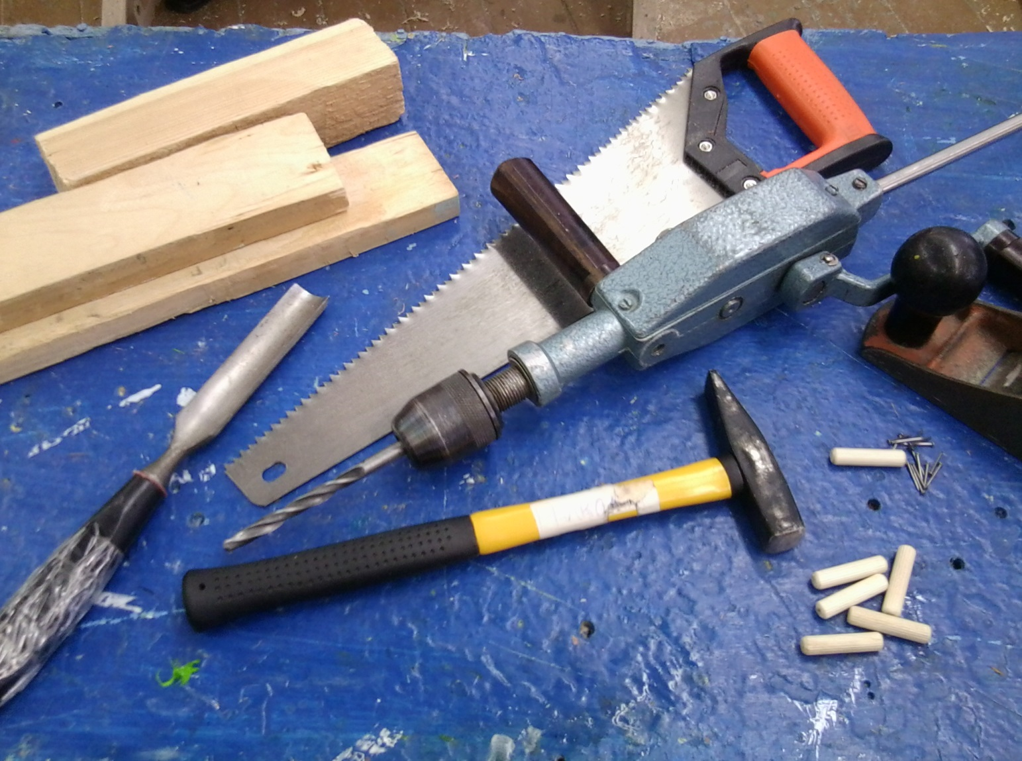

Slide 10
Техника безопасности.
1.Прочно закрепи обрабатываемую деталь в тисках.
2.Работу выполняй только исправными, хорошо налаженными инструментами.
З. Во избежание травм следи за тем, чтобы:
а) инструменты (напильники и др.), имеющие заостренные хвостовики, должны быть снабжены деревянными, плотно прилегающими рукоятками установленной формы без расколов и трещин;
б) не отвлекайся во время работы;
в) при работе с ножовкой выполняя запил используй приспособления.
4.Не проверяй пальцами качество обработанной поверхности,
5.Столярными инструментами пользуйся только по их прямому назначению.

Slide 11
Технология изготовления «Стула.»
№ | Последовательность выполнения | Инструменты, оборудование, материалы
1 | Выбор и создание эскизов моделей | Эскизы, интернет ресурсы
2 | Замер и построение заготовки. | Линейка, карандаш.
3 | Произведение распила. | Ножовка, верстак.
4 | Зачистка деталей. | Нождачная бумага.
5 | Соединение деталей. | Молоток, винты,шурупы.
6 | Тонирование изделия | Морилка,кисти.
7 | Лакирование. | Лак,кисть.
8 |  | Контроль качества.

Slide 12
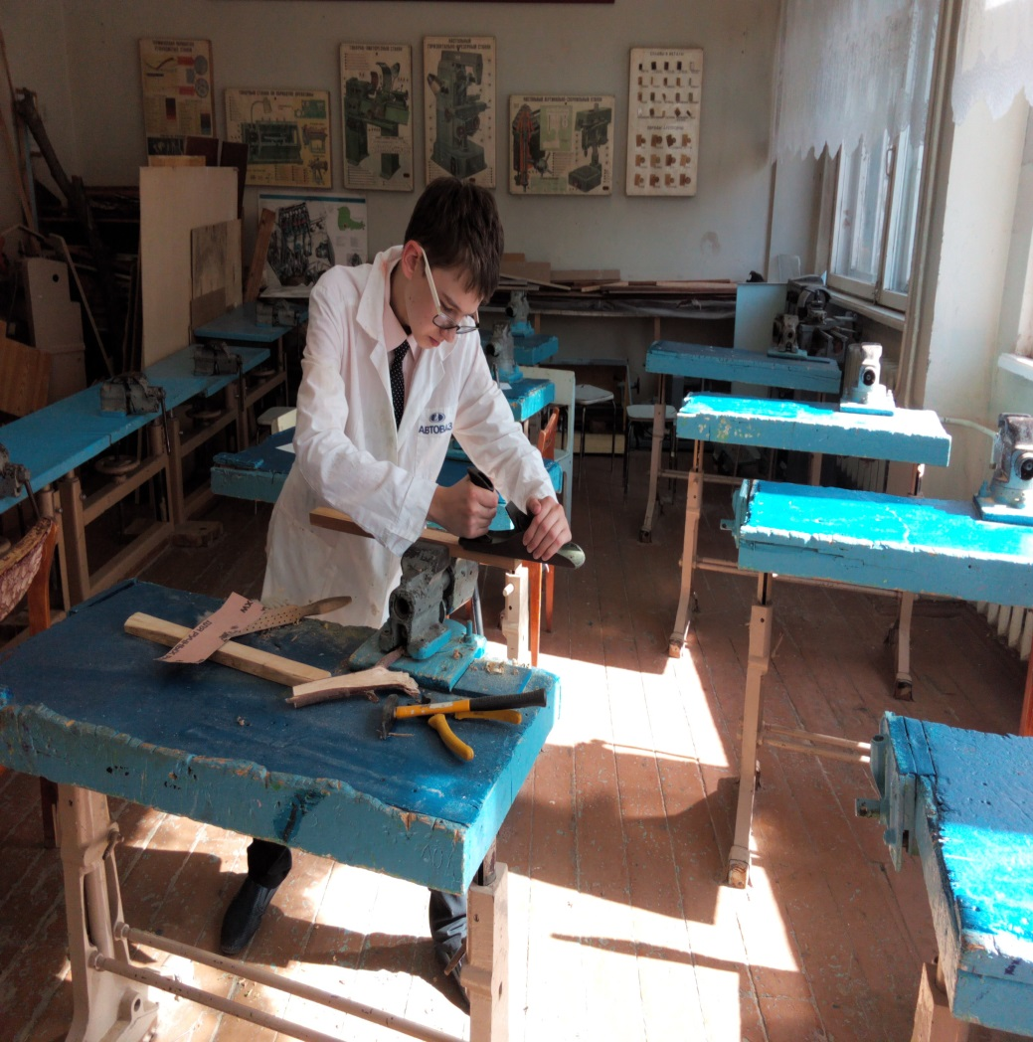
Производим распил заготовок.
Зачистка поверхностей.

Slide 13
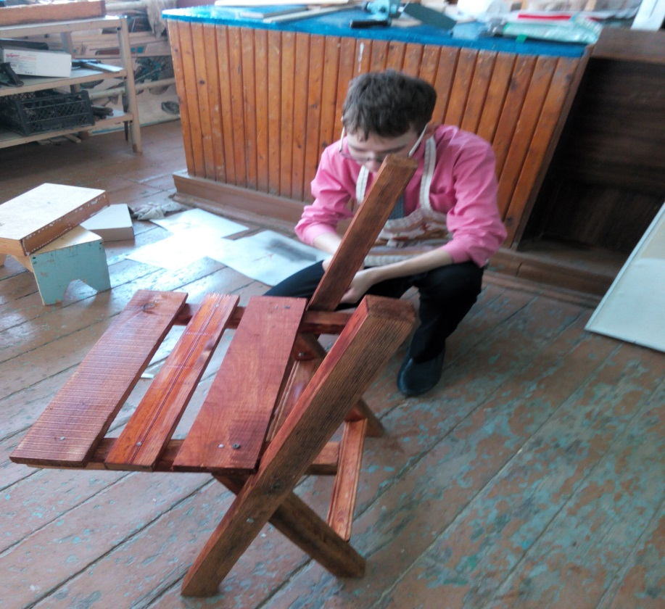
Сборка изделия .

Slide 14
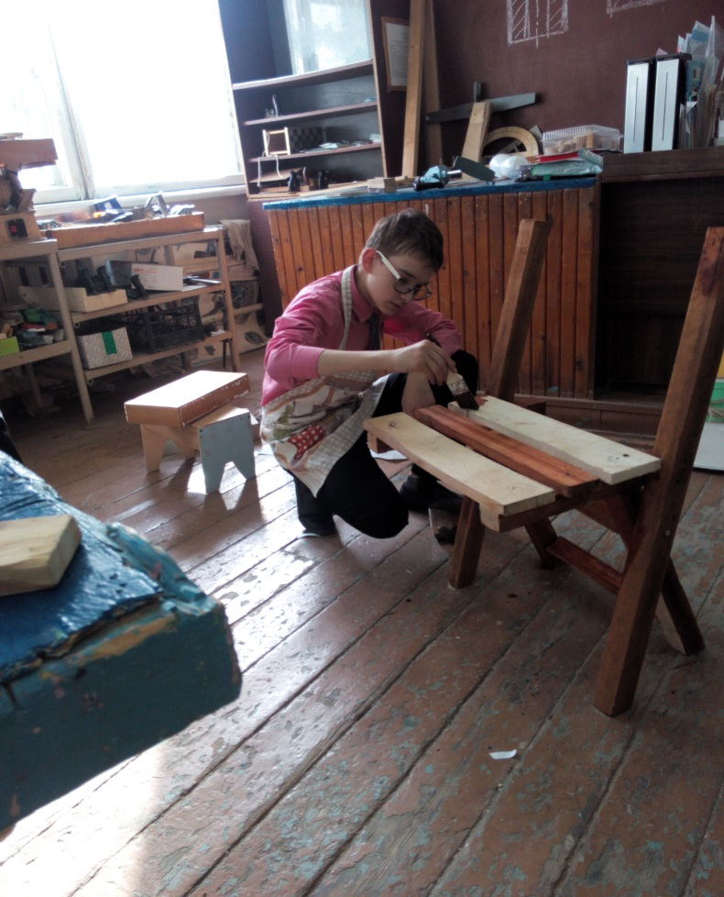
Лакирование.

Slide 15
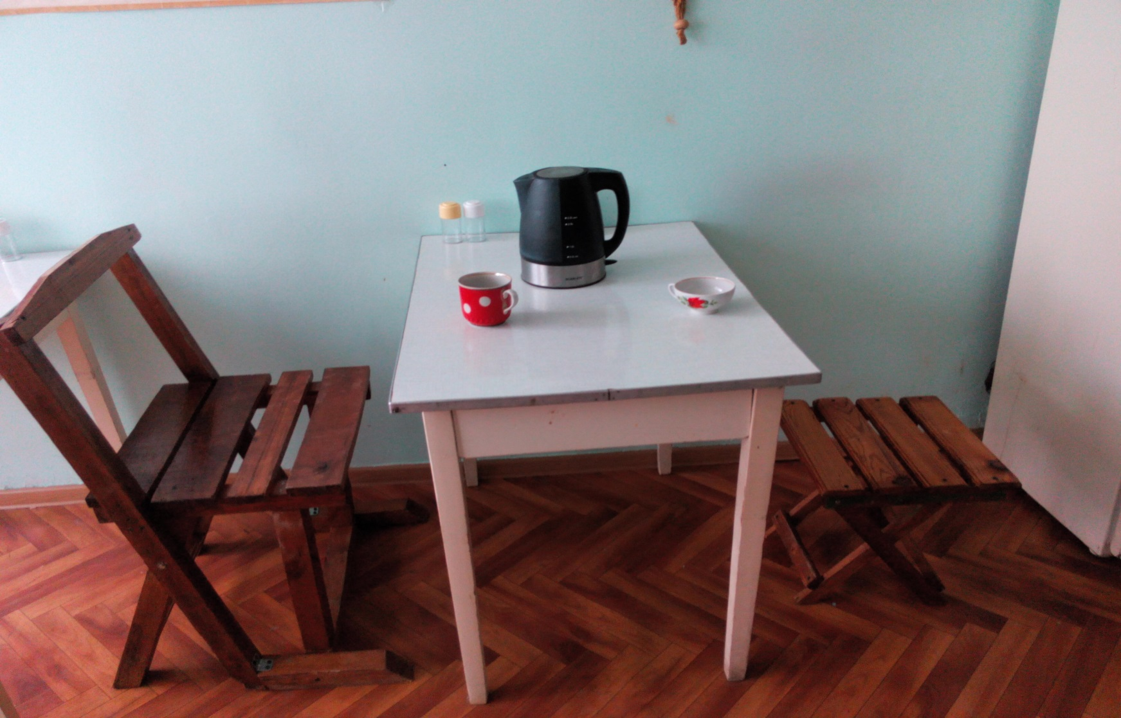
Мое изделие.

Slide 16
Экономические обоснования
№ | Затраты | Кол-во | Стоимость за единицу | Общая стоимость
1 | Доски | 2000мм | 50рублей | 50 рублей
2 | Брус | 40х40х2000 | 60 рублей | 60 рублей
3 | Шурупы | 20 | 40рублей | 40 рублей
4 | Болт | 2 | 10 рубль | 10 рубль
5 | Морилка |  | 5 рублей | 5 рублей
6 | Лак |  | 5 рублей | 5 рублей
 |  | Итого |  | 170 руб.
.

Slide 17
Реклама.
«Стул для школы» будет приятным подарком каждому учителю.
Стул получился функциональным и эстетичным.

Slide 18
Самооценка
Мое изделие получились очень необычными ,по своему оригинальным и красивым.
Мне понравилось мое изделие и работа над ним.

Slide 19
Меня увлек столь кропотливый и интересный процесс изготовления стула, за которым можно провести очень много времени. Причем провести это время с пользой и большим удовольствием. Рекомендую всем обязательно попробовать себя в этом необычном деле.

Slide 20
Спасибо за внимание.

